Slide 1
주류 유통 시스템 구축
프로세스 정의서
문서번호 :
Version : 1.1
최초작성일 : 2022년 06월 29일
최종수정일: 2022년 07월 01일
작성자 : 4팀 김수혜, 노영조

Slide 2
메인페이지
PD4_001
유통관리시스템
로그인 페이지
마이페이지
로그인 여부 확인
N
찜목록
찜
상품 카테고리
해당 분류 리스트
상품 상세 조회
장바구니 넣기
바로구매
메인 페이지
추천 상품
공지사항
이용후기
상품문의
검색
검색 상품 리스트
N
장바구니바로 가기
장바구니
Y

Slide 3
회원 관리(로그인/가입/마이페이지)
PD4_002
유통관리시스템
로그인 전 메인페이지
회원정보 확인
로그인 페이지
Y(로그인 성공)
로그인 후 메인페이지
회원가입
비밀번호 찾기
N(오류처리)
회원정보 등록여부
회원정보 확인
Y
Y
회원가입 성공
비밀번호
이메일 전송

Slide 4
마이페이지
PD4_003
유통관리시스템
Y(수정 성공)
회원 정보 상세
회원 정보 수정
상품 상세 조회
배송조회
주문/배송 조회
주문 내역 목록
처리여부 확인
이메일 전송
취소/환불
Y
작성 가능 리뷰
리뷰 등록
마이페이지
리뷰 관리
작성한 리뷰
리뷰 수정
Y/N
결제 수단 관리
결제 수단 등록/수정/삭제
FAQ
고객센터
QNA 등록
QNA
수정
내 QNA
상담원 연결
삭제

Slide 5
회원 구매
PD4_004
유통관리시스템
상품 상세 조회
장바구니 담기
장바구니 페이지
장바구니 품목 삭제
장바구니 조회
찜
바로구매(구매)
N(결제 오류)
로그인 여부 확인
로그인 여부 확인
결제승인
Y
결제정보 확인
결제수단 선택
Y
N
N
Y
찜 목록
로그인 페이지
결제완료
이메일 전송
찜한 상품 삭제
장바구니 담기
주문/배송 확인

Slide 6
관리자
PD4_005
유통관리시스템
상품 등록
상품 관리
상품 목록
상품 수정/삭제
로그인 페이지
상품 검색
관리자 로그인
재고 관리
재고현황
발주하기
관리자 페이지
입금 확인
재고재확인
N
환불 및 이메일 전송
주문 관리
주문현황
배송 준비
Y
배송 중
매출 관리
배송 완료
공지사항
취소/환불요청
FAQ
게시판 관리
QNA
상품문의

Slide 7
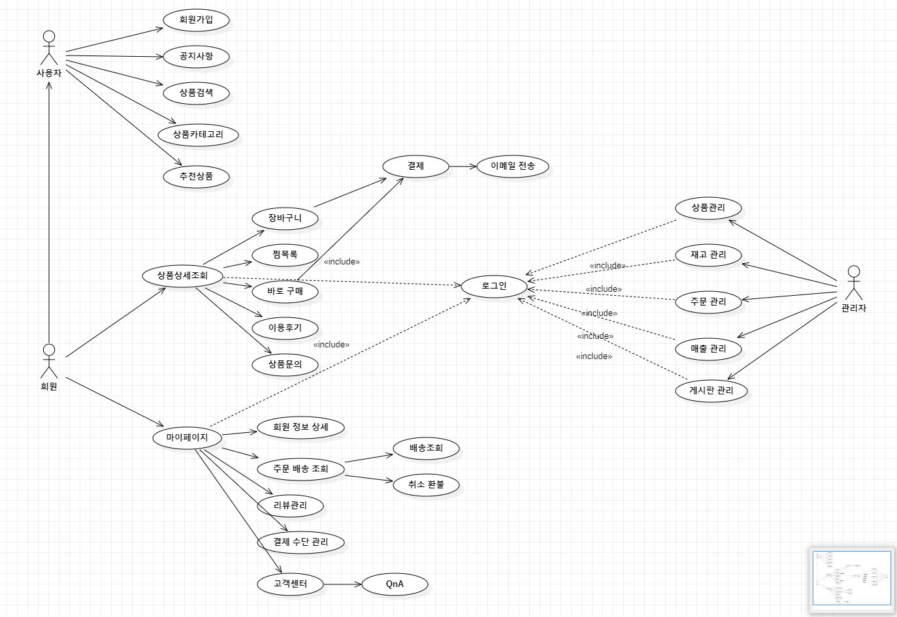
유스케이스

